Slide 1
LINEAR ALGEBRA
Tim Dosen Pengampu
TM10

Slide 2
Outline
[1] Eigen Vectors and Eigen Values
[2] The characteristic Equation
[3] Diagonalization
[4] Eigen Vectors and Transformation

Slide 3
Eigen Vectors and Eigen Values

Slide 4
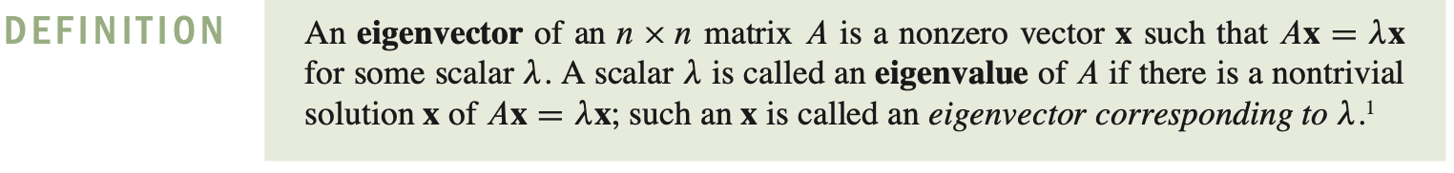
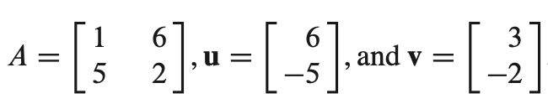
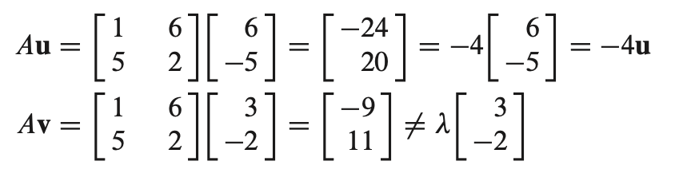
Eigen Values and Eigen Vectors
Contoh:
Apakah u dan v adalah eigenvectors dari A.
Solusi:
u merupakan eigenvector dari eigenvalue -4
namun v bukan eigenvector karena Av bukan perkalian dari v

Slide 5
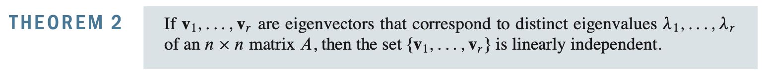
Eigen Values and Eigen Vectors

Slide 6
Eigen Values and Eigen Vectors
Sebuah matrik A, x merupakan eigenvector dan λ adalah eigenvalue terkait jika Ax = λx
A merupakan matrik square dan determinant dari A - λI harus sama dengan nol
Ax - λx = 0 iff (A - λI) x = 0
Trivial solution jika x = 0
Nontrivial solution terjadi ketika det(A - λI) = 0
Apakah eigenvectors itu unique?
If x adalah eigenvector, maka βx juga eigenvector dan λ adalah eigenvalue
A(βx) = β(Ax) = β(λx) = λ(βx)

Slide 7
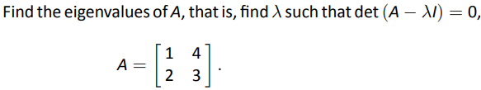
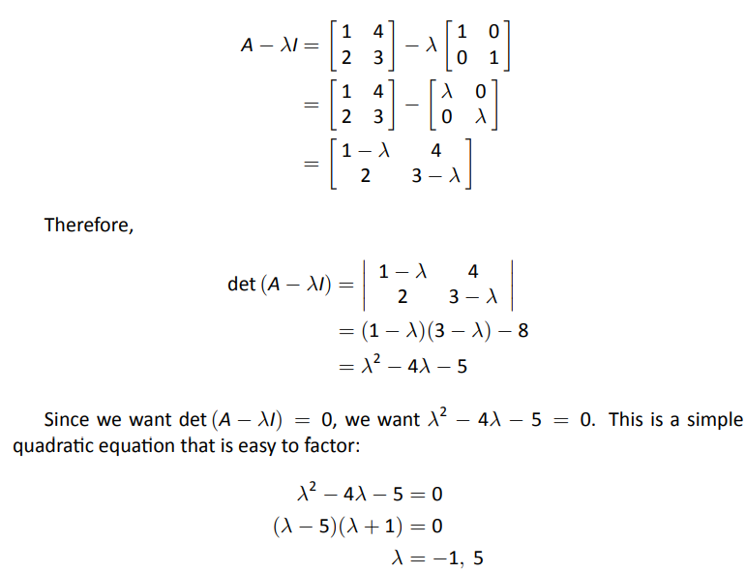
Contoh:
Solusi:

Slide 8
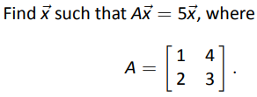

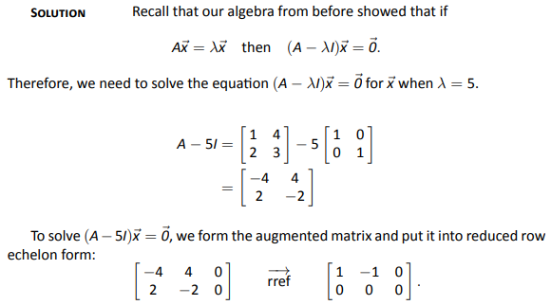
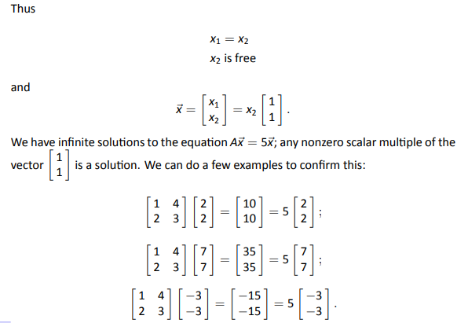
Contoh:
Solusi:

Slide 9

Latihan :
Find the eigenvalues of A, and for each eigenvalue, find an eigenvector where

Slide 10
THE CHARACTERISTIC EQUATION

Slide 11
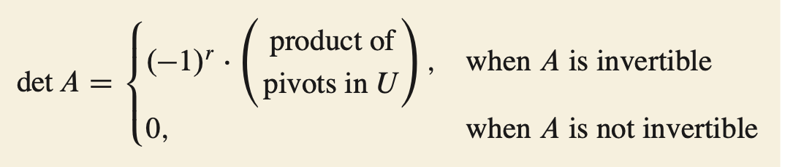

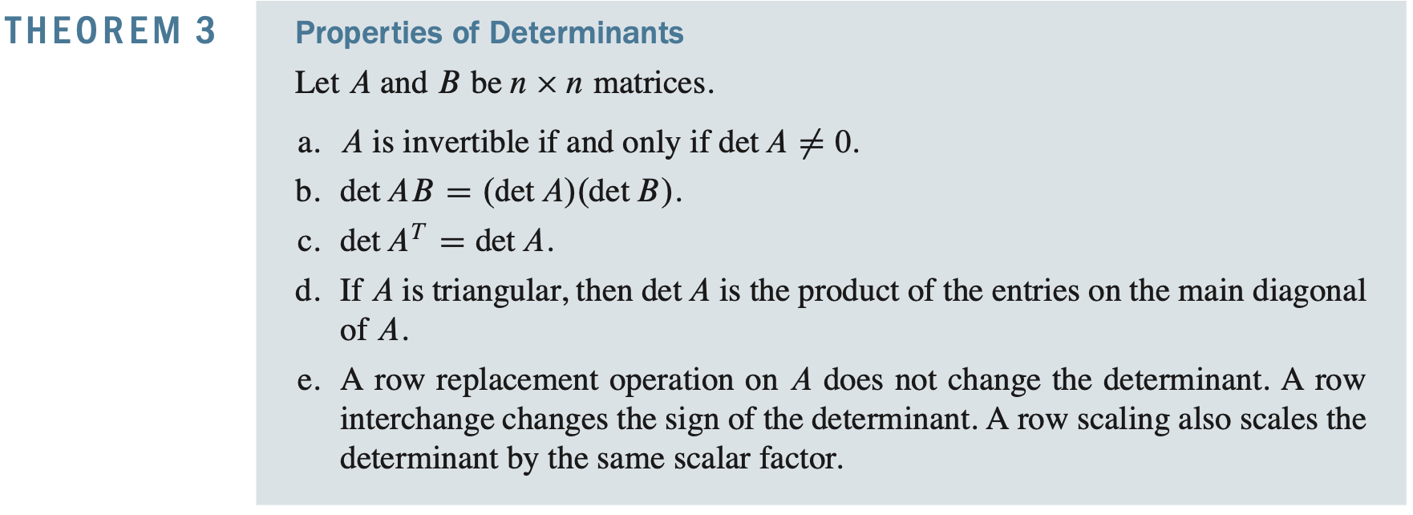
Characteristic Equation

Slide 12
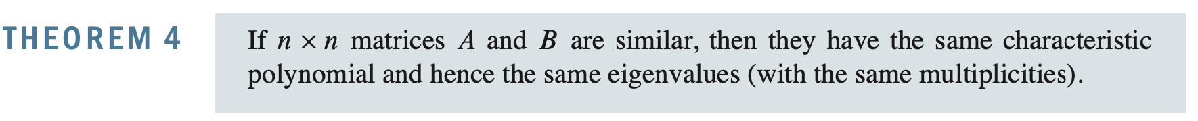
Similarity
If A and B are n x n matrices, then A is similar to B if there is an invertible matrix P such that P⁻¹AP = B, or, equivalently, A = PBP⁻¹.
Changing A into P⁻¹AP is called a similarity transformation.

Slide 13
DIAGONALITY

Slide 14
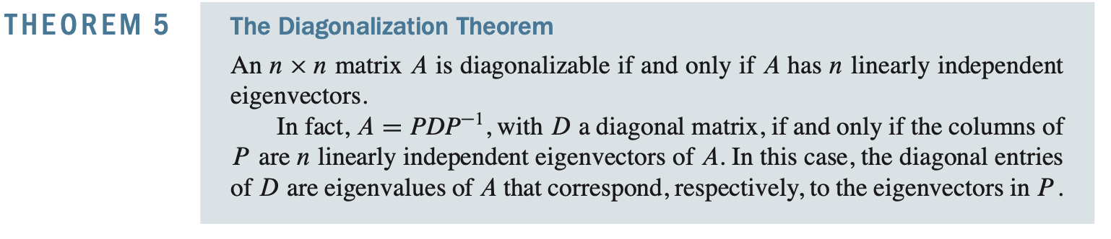
Diagonalization

Slide 15
EIGEN VECTORS AND LINEAR TRANSFORMATIONS

Slide 16
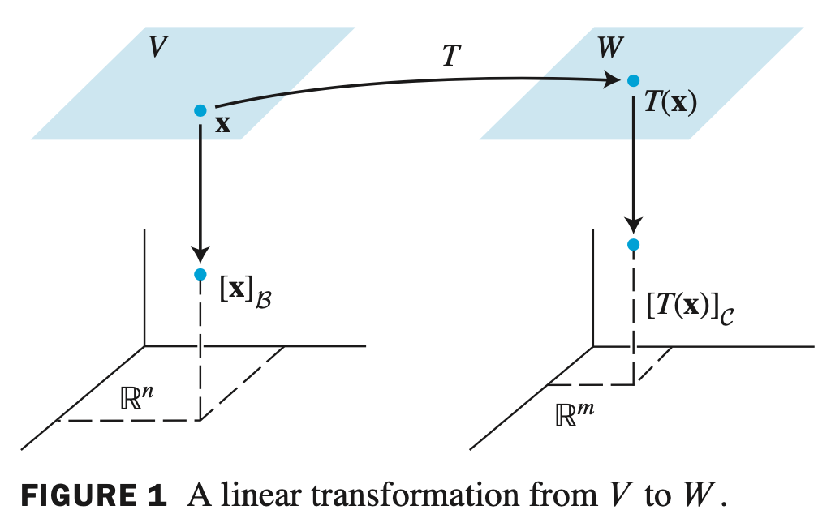
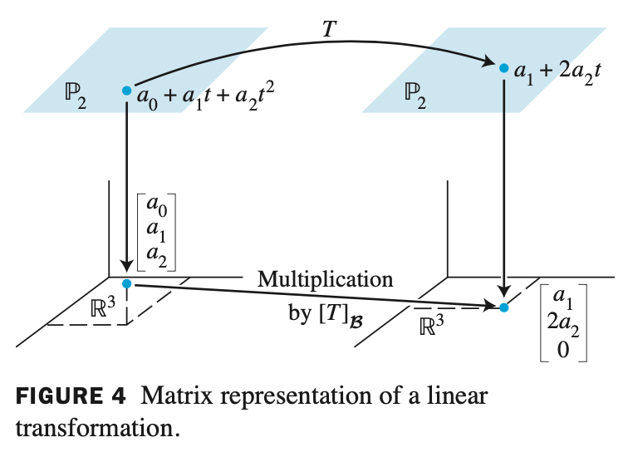
Linear Transformations

Slide 17
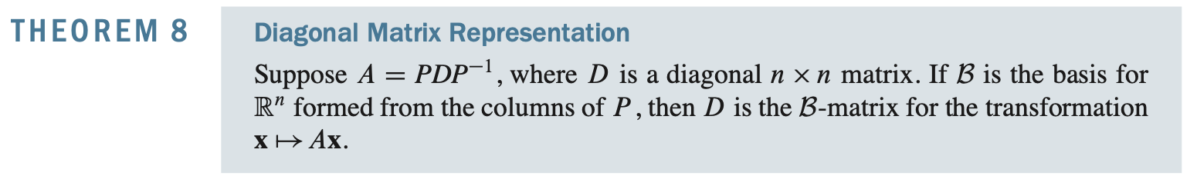
Linear Transformations

Slide 18
Terimakasih

